Slide 1
第1章 计算机系统结构的基本概念
张晨曦 刘依
www.FotoSky.com
Weibo.com/FotoSky 摄影天空
xzhang2000@163.com

Slide 2
1.1 引言
1.2 计算机系统结构的概念
1.3 定量分析技术
1.4 计算机系统结构的发展
1.5 计算机系统结构中并行性的发展

Slide 3
1.1 引 言
第一台通用电子计算机诞生于1946年
计算机技术的飞速发展得益于两个方面
  计算机制造技术的发展
  计算机系统结构的创新
经历了4个发展过程

Slide 4
1.1 引言
时 间 | 原 因 | 每年的性能增长
1946年起的25年 | 两种因素都起着主要的作用 | 25%
20世纪70年代末 －80年代初 | 大规模集成电路和微处理器 出现,以集成电路为代表的制 造技术的发展 | 约35%
20世纪80年代中开始 | RISC结构的出现，系统结构不断更新和变革，制造技术不断发展 | 50%以上 维持了约16年
2002年以来 | 3个（见下页） | 约20%

Slide 5
1.1 引言
  功耗问题（已经很大）。
  可以进一步有效开发的指令级并行性已经很少。
  存储器访问速度的提高缓慢。

Slide 6
1.1 引言
系统结构的重大转折：
从单纯依靠指令级并行转向开发线程级并行和数据级并行。
计算机系统结构在计算机的发展中有着极其重要的作用。

Slide 7
1.2 计算机系统结构的概念
1.2.1 计算机系统的层次结构
计算机系统＝硬件/固件＋软件
计算机语言从低级向高级发展
    高一级语言的语句相对于低一级语言来说功能更强，
    更便于应用，但又都以低级语言为基础。
从计算机语言的角度，把计算机系统按功能划分成
多级层次结构。
  每一层以一种语言为特征

Slide 8
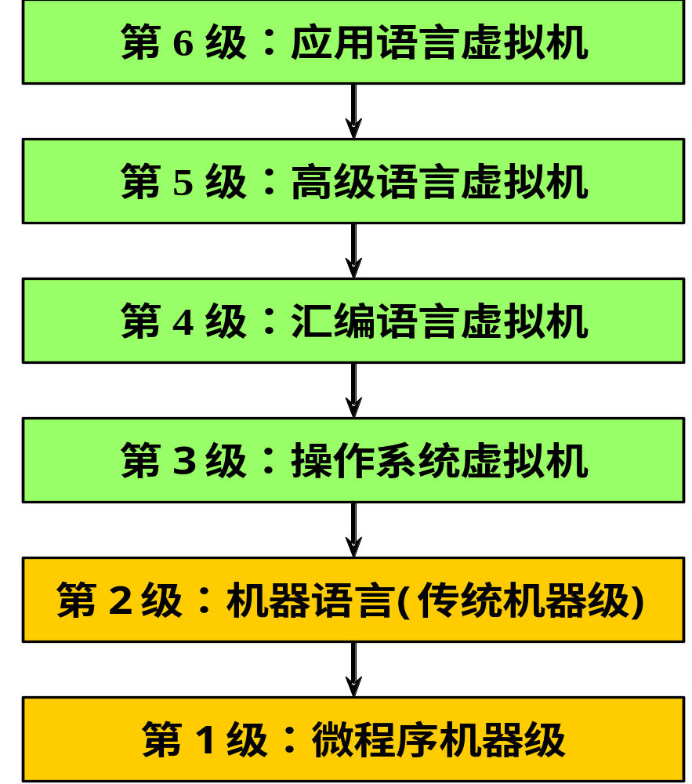
软件
硬件或固件

Slide 9
1.2 计算机系统结构的概念
  虚拟机：由软件实现的机器
  语言实现的两种基本技术
    翻译：先把N+1级程序全部转换成N 级程序后，再去执行新产生的N 级程序，在执行过程中N+1级程序不再被访问。
    解释：每当一条N+1级指令被译码后，就直接去执行一串等效的N级指令，然后再去取下一条N+1级的指令，依此重复进行。
解释执行比编译后再执行所花的时间多，但占用的存储空间较少。

Slide 10
1.2 计算机系统结构的概念
1.2.2 计算机系统结构的定义
计算机系统结构的经典定义
  程序员所看到的计算机属性，即概念性结构与功能特性。
按照计算机系统的多级层次结构，不同级程序员所看到的计算机具有不同的属性。
透明性
  在计算机技术中，把这种本来存在的事物或属性、但从某种角度看又好像不存在的概念称为透明性。

Slide 11
1.2 计算机系统结构的概念
Amdahl提出的系统结构
传统机器语言级程序员所看到的计算机属性。
广义的系统结构定义：指令集结构、组成、硬件
  （计算机设计的3个方面）
对于通用寄存器型机器来说，这些属性主要是指：
  指令系统
    包括机器指令的操作类型和格式、指令间的
    排序和控制机构等。
  数据表示
    硬件能直接识别和处理的数据类型。
  寻址规则
    包括最小寻址单元、寻址方式及其表示。

Slide 12
1.2 计算机系统结构的概念
  寄存器定义
    （包括各种寄存器的定义、数量和使用方式）
  中断系统
    （中断的类型和中断响应硬件的功能等）
  机器工作状态的定义和切换
    （如管态和目态等）
  存储系统
    （主存容量、程序员可用的最大存储容量等）
  信息保护
    （包括信息保护方式和硬件对信息保护的支持）

Slide 13
1.2 计算机系统结构的概念
  I/O结构
    包括I/O连结方式、处理机/存储器与I/O设备之间
    数据传送的方式和格式以及I/O操作的状态等
计算机系统结构概念的实质：
确定计算机系统中软、硬件的界面，界面之上是软件实
现的功能，界面之下是硬件和固件实现的功能。

Slide 14
1.2.3 计算机组成和计算机实现
计算机系统结构：计算机系统的软、硬件的界面
  即机器语言程序员所看到的传统机器级所具有的
  属性。
计算机组成：计算机系统结构的逻辑实现
  包含物理机器级中的数据流和控制流的组成以及 逻辑设计等。
  着眼于：物理机器级内各事件的排序方式与控制方式、各部件的功能以及各部件之间的联系。

Slide 15
1.2 计算机系统结构的概念
计算机实现：计算机组成的物理实现
  包括处理机、主存等部件的物理结构，器件的集
  成度和速度，模块、插件、底板的划分与连接，
  信号传输，电源、冷却及整机装配技术等。
  着眼于：器件技术（起主导作用）、微组装技术。
一种体系结构可以有多种组成。
一种组成可以有多种物理实现。

Slide 16
系列机
  由同一厂家生产的具有相同系统结构、但具有
  不同组成和实现的一系列不同型号的计算机。
    例如，IBM公司的IBM 370系列，Intel公司的x86系列等。

Slide 17
1.2 计算机系统结构的概念
1.2.4 计算机系统结构的分类
常见的计算机系统结构分类法有两种：
Flynn分类法、冯氏分类法
冯氏分类法
  用系统的最大并行度对计算机进行分类。
  最大并行度：计算机系统在单位时间内能够处理
  的最大的二进制位数。
    用平面直角坐标系中的一个点代表一个计算机系
    统，其横坐标表示字宽（n位），纵坐标表示一次能同
    时处理的字数（m字）。m×n就表示了其最大并行度。

Slide 18
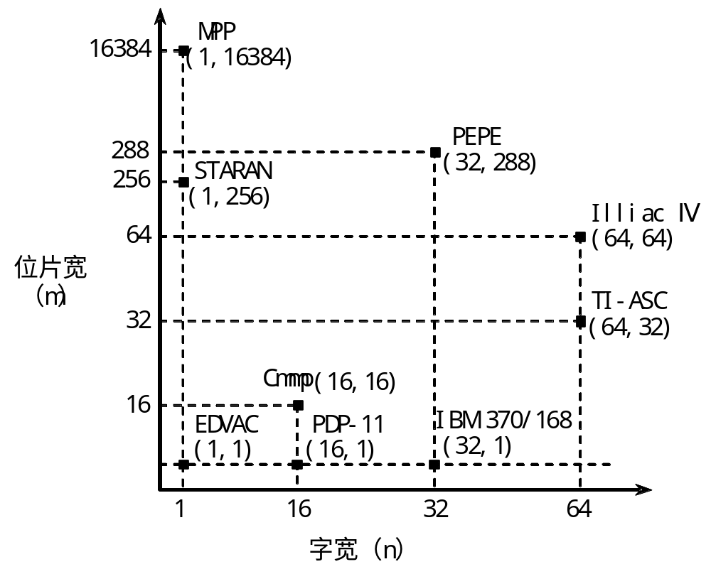

Slide 19
Flynn分类法
  按照指令流和数据流的多倍性进行分类。
  指令流：计算机执行的指令序列。
  数据流：由指令流调用的数据序列。
  多倍性：在系统受限的部件上，同时处于同一执
  行阶段的指令或数据的最大数目。

Slide 20
1.2 计算机系统结构的概念
  Flynn分类法把计算机系统的结构分为4类：
    单指令流单数据流(SISD)
    单指令流多数据流(SIMD)
    多指令流单数据流(MISD)
    多指令流多数据流(MIMD)
  4类计算机的基本结构
    IS：指令流，DS：数据流，CS：控制流，
    CU：控制部件，PU：处理部件，MM和SM：存储器。

Slide 21
